Slide 1
Tópicos da Apresentação
Introdução
Projeto e Fabricação de Circuitos Integrados
Agentes de Software e a Linguagem Java
Programação Paralela em Java
O Servidor Router Serial
O RouterServer
Resultados
Conclusões

Slide 2


Introdução
Projeto de Circuitos
  Baseado em uma estrutura hierarquica
  Modo tradicional de criação
    Projetista
    CAD
  Inconvenientes

Slide 3
Introdução
Solução
  Utilização de ferramentas para geração automática de layout de células-padrão
  Vantagem de gerar células sob medida para projetos ASICs

Slide 4
Introdução
Sistema Agents 2
  Ferramenta para geração automática de células-padrão
  Foi desenvolvido originalmente em C++ e Lisp
  Foi portado para Java

Slide 5
Introdução
Sistema Agents 2
  Placer: Posicionador de componentes
  Router: Roteador de componentes de um circuito. O termo rotear é a tarefa de interconectar componentes de um circuito eletrônico

Slide 6
Introdução
Trabalham de forma distribuida.
Aumento da escalabilidade a medida que aumenta o número de computadores
Incapacidade de explorar recursos de multiprocessamento

Slide 7
Introdução
Motivação
  Adaptação do servidor Router, agora denominado de RouterServer, para explorar recursos de computadores multiprocessados

Slide 8
Introdução
Objetivo
  Obtenção de escalabilidade de processamento a medida que houver aumento no número de processadores em computadores de memória compartilhada
  Manter a escalabilidade em sistemas distribuídos

Slide 9
Projeto e Fabricação de Circuitos Integrados
Circuito Integrado
  Composto por componentes eletrônicos colocados em uma pastilha de silício denominada chip
  Todos os componentes são fabricados ao mesmo tempo em uma tecnologia denominada de produção integrada
    Vantagem de redução de custos de fabricação

Slide 10
Projeto e Fabricação de Circuitos Integrados
Escalas de Integração
  SSI (Small Scale Integration): < 100
  MSI (Medium Scale Integration): 100 – 1000
  LSI (Large Scale Integration): 1000 – 100000
  VLSI (Very Large Scale Integration): > 100000

Slide 11
Projeto e Fabricação de Circuitos Integrados
Etapas de fabricação
Projeto do circuito e fabricação das máscaras.
Obtenção de camade de Silício, Fotolitografia, Corrosão, etc.
Corte das pastilhas, Soldagem, Encapsulamento e Teste.

Slide 12
Projeto e Fabricação de Circuitos Integrados
Etapa 1
  Projeto (maquete) do circuito
  Composto de várias máscaras
    Máscaras são layouts específicos para cada camada que são sobrepostas, formando o chip.

Slide 13
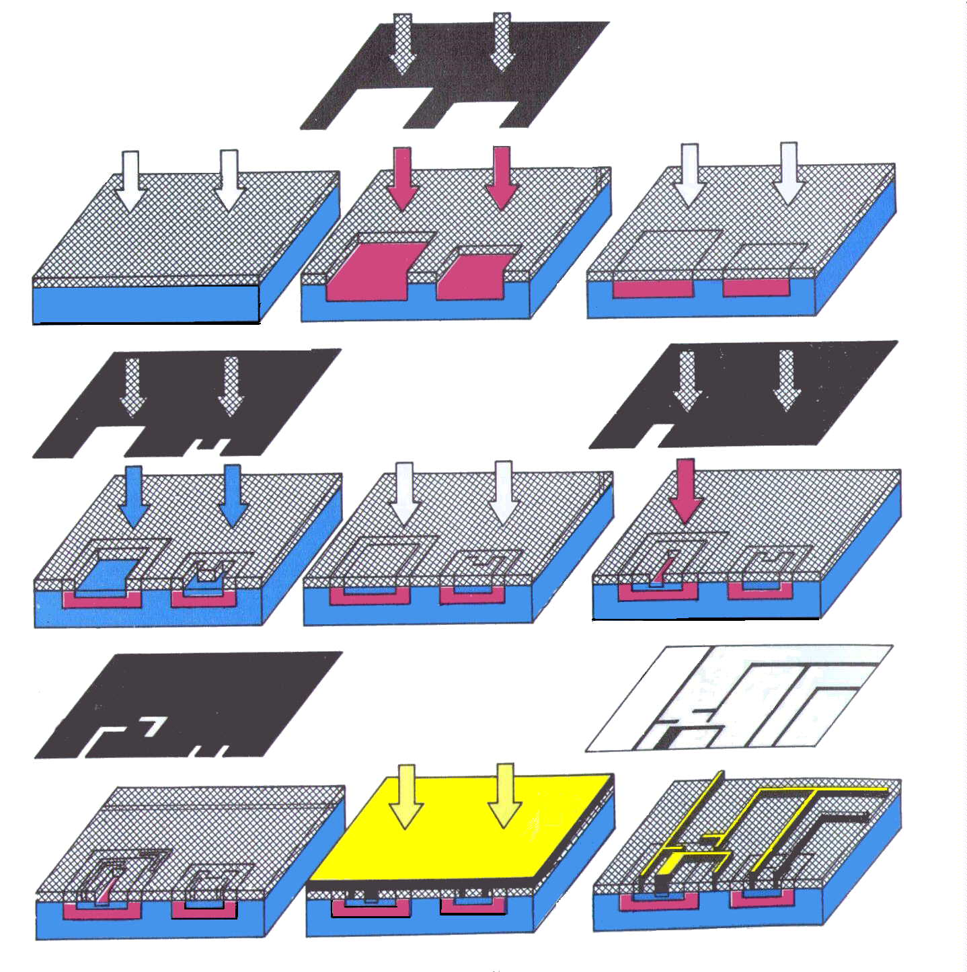
Máscara de uma camada

Slide 14
Projeto e Fabricação de Circuitos Integrados
Utilização de bibliotecas denominadas células-padrão
São bibliotecas feitas sob medida para cada processo de fabricação
Processo demorado e custoso

Slide 15
Projeto e Fabricação de Circuitos Integrados
Problemas
  Falta de célula-padrão correspondente a um determinado componente
  Geração da própria biblioteca
Solução
  Utilizar ferramentas de geração automática de layout

Slide 16
Projeto e Fabricação de Circuitos Integrados
O Sistema Agents
  Conjunto de programas criados para gerar automaticamente layouts de células-padrão nas tecnologias CMOS, BICMOS e circuitos mistos digitais/analógicos
  Desenvolvido originalmente em linguagem C++ e Lisp

Slide 17
Projeto e Fabricação de Circuitos Integrados
Sistema Agents2
  Portado para linguagem Java
  Composto por dois servidores
    Servidor Placer: Posicionador de componentes
    Servidor Router: Interconecta os componentes de circuitos enviados

Slide 18
Projeto e Fabricação de Circuitos Integrados
Os servidores se comunicam através do protocolo TCP/IP
O formato EDIF (Electronic Design Interchange Format) é usado para descrição do circuito
Gera layouts de máscaras prontos para serem usados na confecção do circuito integrado

Slide 19
Projeto e Fabricação de Circuitos Integrados
O servidor Placer é o responsável pela interface com os clientes
Ele trabalha em três fases:
  Geração de colunas de transistores MOS
  União de coluna de fets para formar grupos
  Posicionamento de grupos de componentes usando algoritmo genético e envio do circuito resultante para um servidor Router

Slide 20
Projeto e Fabricação de Circuitos Integrados
Servidor Router
  Tentar rotar circuitos enviados pelo Placer
  Rotear circuitos imitando o modo que projetistas usam um programa CAD (Computer Added Design)

Slide 21
Agentes de Software e a Linguagem Java
Agentes de Software
  O que são?
  Onde são usados?
  Definições

Slide 22
Agentes de Software e a Linguagem Java
Agentes de Software
  Características
    Autonomia
    Habilidade Social
    Reatividade
    Proatividade
    Mobilidade
    Aprendizado

Slide 23
Agentes de Software e a Linguagem Java
Java
  Sistema Java
  Maquina Virtual e Interpretadores
  Aplicações e applets

Slide 24
Agentes de Software e a Linguagem Java
Características da Linguagem Java
  Simples
  Orientada a Objetos
    Encapsulamento
    Herança
    Polimorfismo
  Distribuída
  Robusta

Slide 25
Agentes de Software e a Linguagem Java
Características da Linguagem Java
  Independência de Plataforma
  Segura
  Dinâmica

Slide 26
Aplicações Java
API Java
Extensões de API Java
Classes Java
Extensões de API Java
Java Virtual Machine
Interface Portável
Adaptador
Adaptador
Adaptador
Java OS
Browser
Sistema Operacional
Sistema Operacional
Sistema Operacional
Hardware
Hardware
Hardware
Hardware
Figura 3.2: Arquitetura da Máquina Virtual Java

Slide 27
Agentes de Software e a Linguagem Java
Características da Linguagem Java
  Independência de Plataforma
  Segura
  Dinâmica

Slide 28
Agentes de Software e a Linguagem Java
O sistema Java
  Java.lang
  Java.Util
  Java.awt

Slide 29
Programação Paralela em Java
Objetivos
Utilização
  Projetos de engenharia e automação
  Operações em bancos de dados
  Automação no projeto de circuitos VLSI

Slide 30
Programação Paralela em Java
Conceitos
  Concorrência e paralelismo
  Deadlock
Proc A
Proc B
Proc C

Slide 31
Programação Paralela em Java
Threads
  Vantagens
    Melhora performance das aplicações
    Melhor utilização dos recursos sistema
    Melhor tempo de resposta das aplicações
    Uso eficiente dos processadores

Slide 32
Threads
Threads
Threads
Processo A
Processo B
Processo C
Sistema Operacional

Slide 33
Programação Paralela em Java
Threads
  Vantagens
    Melhora performance das aplicações
    Melhor utilização dos recursos sistema
    Melhor tempo de resposta das aplicações
    Uso eficiente dos processadores

Slide 34
Programação Paralela em Java
Threads
  Tipos
    Green Threads
    Native Threads
  Como escolher?
    Arquivo /javahome/bin/.java_wrapper

Slide 35
Programação Paralela em Java
Threads
  Mecanismos de sincronização
    Locked
    Synchronized
    Monitor
    Wait(), Notify() e sleep()

Slide 36
O Servidor Router Serial
Agente integrante do sistema Agents2
Engloba as funções do projetista e CAD
  Agentes RouterExpert e Connect
  Objeto Design

Slide 37
O Servidor Router Serial
Papel do projetista
  Realizado pela ação conjunta dos agentes RouterExpert e Connect
  Algoritmo Maze Routing
  Algoritmo Maze Routing com Pontos Interessantes

Slide 38
Algoritmo Maze Routing
Bloqueado | 5 | 6 | 7 | 8 | 9
3 | 4 | 5 | 6 | 7 | 8
2 | 3 | 4 | 5 | 6 | 7(Objetivo)
1 | 2 | 3 | Bloqueado | 7 | 8
0 (Origem) | Bloqueado | Bloqueado | Bloqueado | Bloqueado | 7
1 | 2 | 3 | 4 | 5 | 6

Slide 39
O Servidor Router Serial
Papel do projetista
  Realizado pela ação conjunta dos agentes RouterExpert e Connect
  Algoritmo Maze Routing
  Algoritmo Maze Routing com Pontos Interessantes

Slide 40
Objetivo
Ponto Corrente
Ponto Interessante
Ponto Corrente
Ponto Interessante

Slide 41
O Servidor Router Serial
Papel do projetista
  Realizado pela ação conjunta dos agentes RouterExpert e Connect
  Algoritmo Maze Routing
  Algoritmo Maze Routing com Pontos Interessantes

Slide 42
O Servidor Router Serial
Os agentes RouterExpert e Connect
  Roteamentos simples feito pelo RouterExpert
  Componentes restantes serão roteados pelos Connects
    São colocados em uma lista ordenados por importância e tamanho
    Serão utilizadas as camadas polissilício, metal1 e metal2

Slide 43
O Servidor Router Serial
  Método ConnectNode
    Utilizados para conectar as subnets de um nó
      Subnet
      Net
    Conexão baseada em pontos interessantes
    Paralelismo Simulado

Slide 44
Subnet alvo
Subnet qualquer
C2
C0
C1
C3
Subnet inicial

Slide 45
Subnet alvo
Subnet qualquer
Subnet inicial

Slide 46
O Servidor Router Serial
  Método ConnectNode
    Utilizados para conectar as subnets de um nó
      Subnet
      Net
    Conexão baseada em pontos interessantes
    Paralelismo Simulado

Slide 47
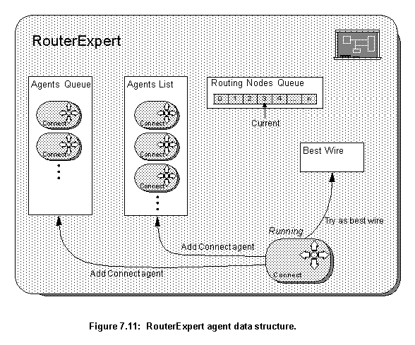

Slide 48
O Servidor Router Serial
  Método ConnectNode
    Utilizados para conectar as subnets de um nó
      Subnet
      Net
    Conexão baseada em pontos interessantes
    Paralelismo Simulado

Slide 49
RouterServer
Considerações
Máquina Virtual utilizada
Modo de execução e parâmetros
  Nthreads
  Noserver
  Rules
  Circuits
  port

Slide 50
RouterServer
Implementação
  Motivos para paralelização
    Obter melhor desempenho
    Questão de evolução natural
  Início
    Estudo do código fonte original
    Correção de bugs do programa
    Análise das possíveis partes do programa que poderiam ser executadas simultaneamente

Slide 51
RouterServer
Implementação
  Mudanças
    Houveram poucas modificações no modo que os agentes Connects trabalham
    Transformação dos Connects em threads
    Modificação na máquina virtual de execução de agentes Connects
    Correção de bugs provocados por problemas de sincronização

Slide 52
RouterServer
Mudanças
  Eliminação da lista AgentList
  Implementação de uma lista para controlar a quantidade de agentes simultâneos
  Utilização do parâmetro –nthread

Slide 53
RouterServer
Problemas de sincronismo
  Dilema: Sincronização de métodos sem afetar a performance
  Métodos Sincronizados
    addAgent
    addAgentInQueue
    tryAsBestWire

Slide 54
RouterServer
Problemas de sincronismo
  Eliminar agentes com custo grande
    Solução: O própria agente cuida de seu custo
  Modificar estruturas de dados que não suportam programação multithreaded

Slide 55
Resultados
Objetivos
  Obter melhorias de perfôrmance em computadores multiprocessados
  Manter a escalabilidade em ambientes distribuídos
Circuitos Utilizados
  Porta nand BICMOS
  Latch de 1 bit CMOS

Slide 56
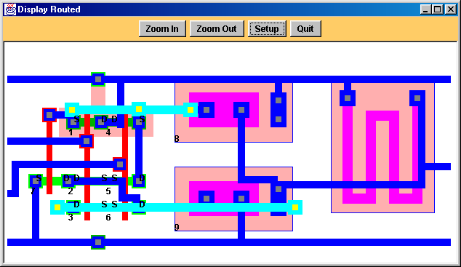
Porta NAND BICMOS com célula analógica

Slide 57
Resultados
Objetivos
  Obter melhorias de perfôrmance em computadores multiprocessados
  Manter a escalabilidade em ambientes distribuídos
Circuitos Utilizados
  Porta nand BICMOS
  Latch de 1 bit CMOS

Slide 58
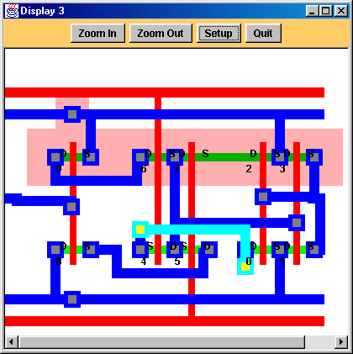
LATCH CMOS de 1 Bit

Slide 59
Resultados
Objetivos
  Obter melhorias de perfôrmance em computadores multiprocessados
  Manter a escalabilidade em ambientes distribuídos
Circuitos Utilizados
  Porta nand BICMOS
  Latch de 1 bit CMOS

Slide 60
Resultados
Tipos de testes
  Em computadores com memória compartilhada
    Computador 1: 4 pentiuns Pro 200 mhz, WinNT
    Computador 2: 2 pentiuns Pro 200 mhz, WinNT
    Computador 3: 1 K6II 400mhz, Win98

Slide 61
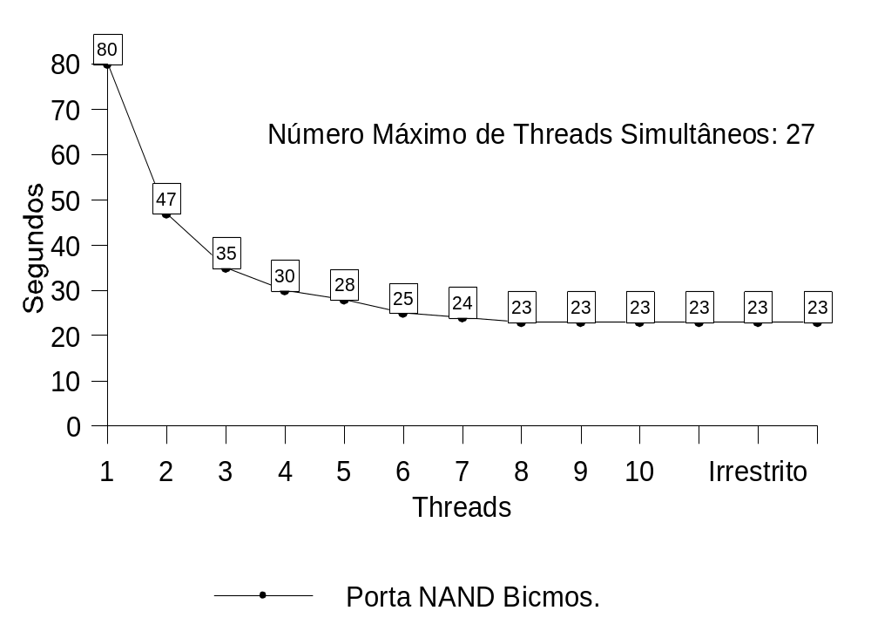
Computador 1

Slide 62
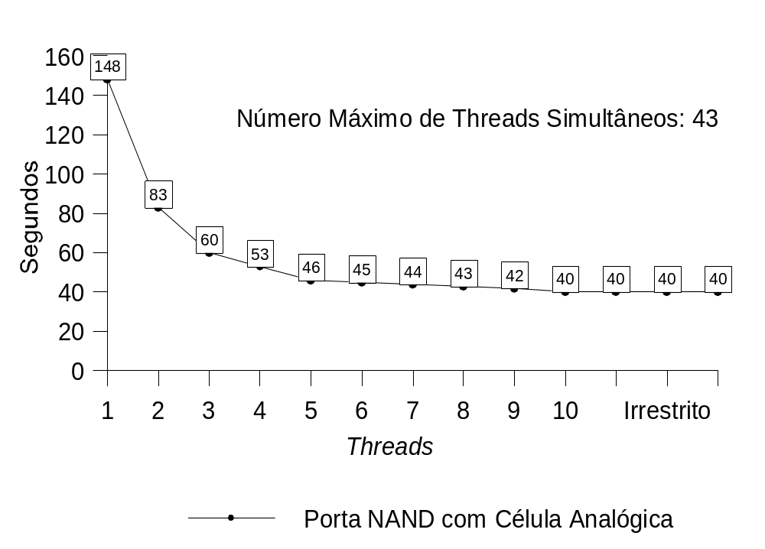
Computador 1

Slide 63
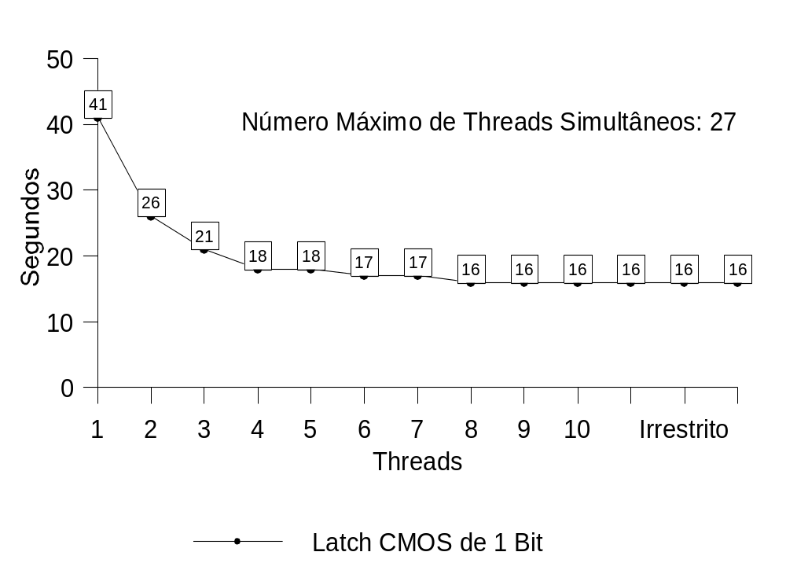
Computador 1

Slide 64
Resultados
Tipos de testes
  Em computadores com memória compartilhada
    Computador 1: 4 pentiuns Pro 200 mhz, WinNT
    Computador 2: 2 pentiuns Pro 200 mhz, WinNT
    Computador 3: 1 K6II 400mhz, Win98

Slide 65

Computador 2

Slide 66

Computador 2

Slide 67
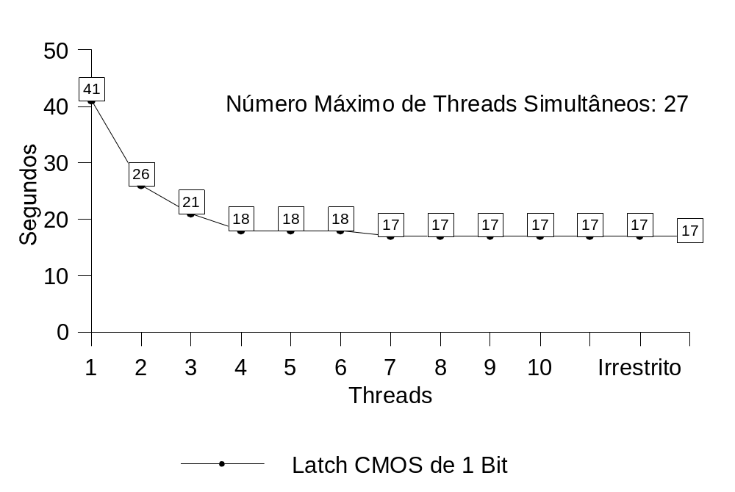
Computador 2

Slide 68
Resultados
Tipos de testes
  Em computadores com memória compartilhada
    Computador 1: 4 pentiuns Pro 200 mhz, WinNT
    Computador 2: 2 pentiuns Pro 200 mhz, WinNT
    Computador 3: 1 K6II 400mhz, Win98

Slide 69
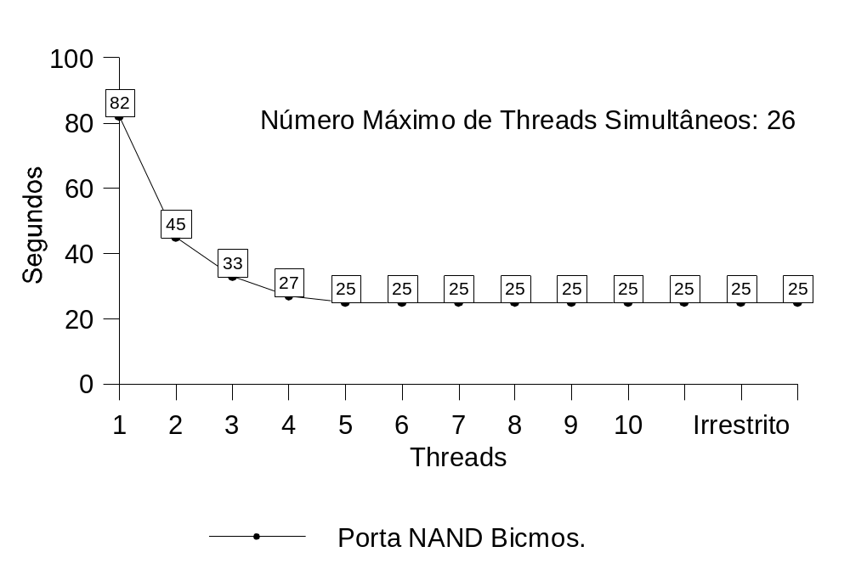
Computador 3

Slide 70
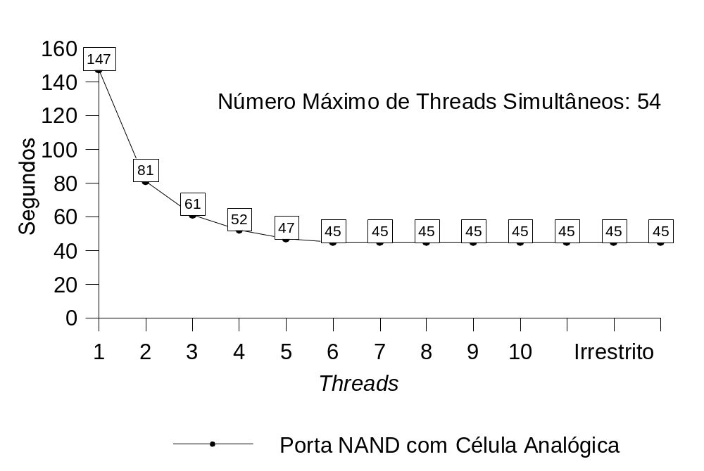
Computador 3

Slide 71

Computador 3

Slide 72
Resultados
Análise
  Comprovado que o uso de threads no RouterServer aumentou a performance e a escalabilidade do software
  Os tempos não foram melhores pelos fatores:
    Computadores diferentes
    Threads utilizam poucos recursos

Slide 73
Resultados
Testes
  Servidores Placer e Router executados juntos em um mesmo computador
  O Placer influencia muito no resultado do roteamento
  Gráfico
Análise
  Computador 1 obteve maior desempenho

Slide 74
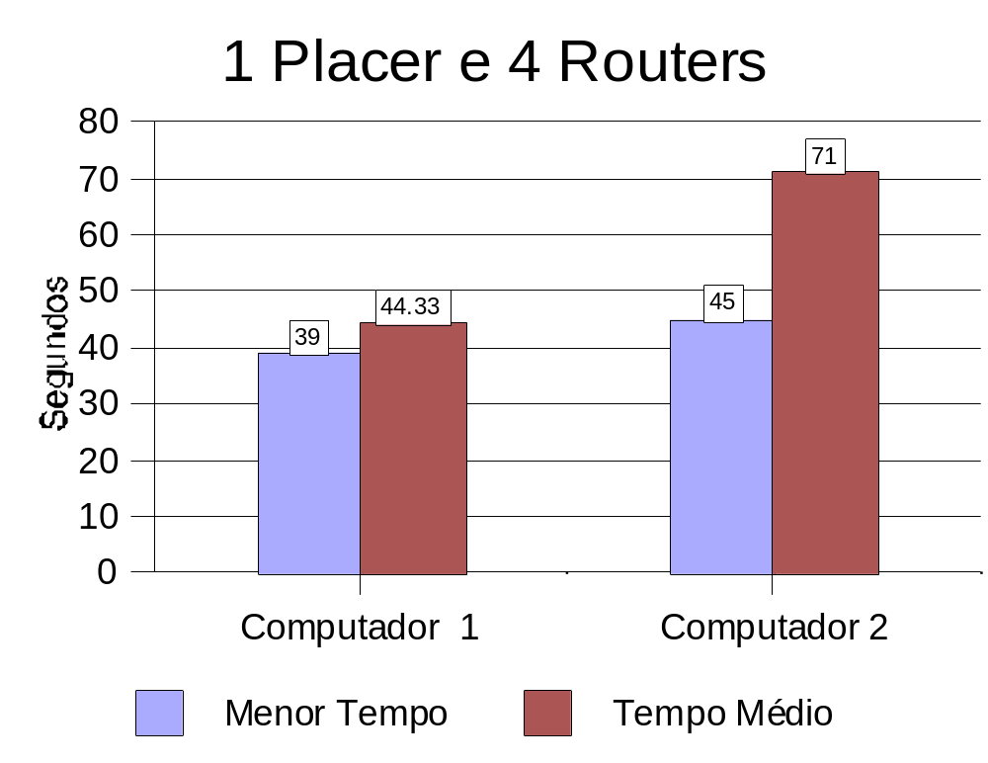

Slide 75
Resultados
Testes
  Servidores Placer e Router executados juntos em um mesmo computador
  O Placer influencia muito no resultado do roteamento
  Gráfico
Análise
  Computador 1 obteve maior desempenho

Slide 76
Resultados
Teste distribuídos
  Ambiente
    Computador 1: 4 pentiuns Pro 200 mhz.WinNT
    Computador 2: Pentium II 266 mhz. WinNT
    Computador 3: 2 pentiuns II 350 mhz.WinNT
  Gráficos
  Análise

Slide 77
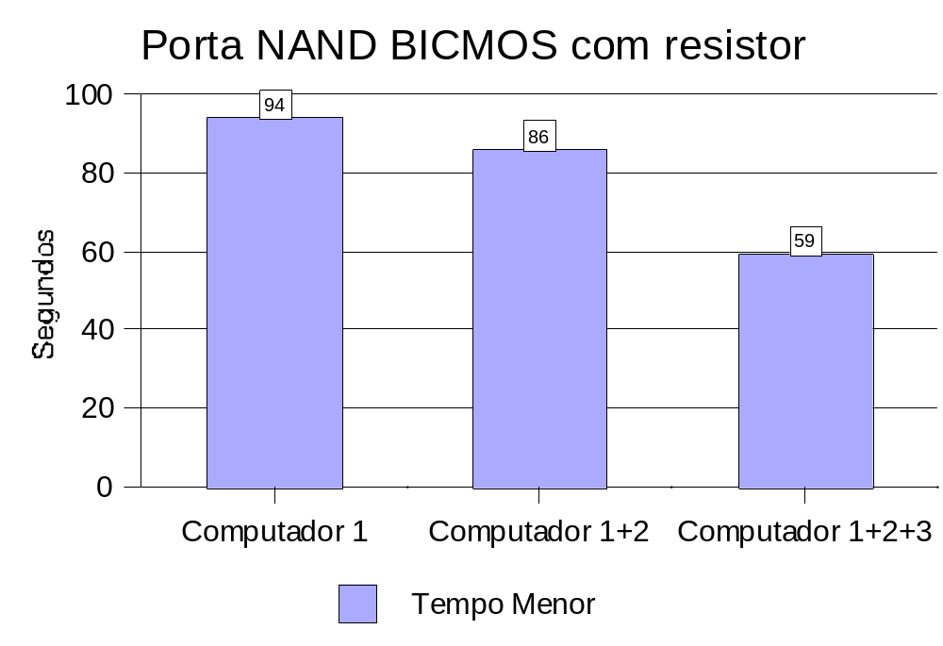

Slide 78
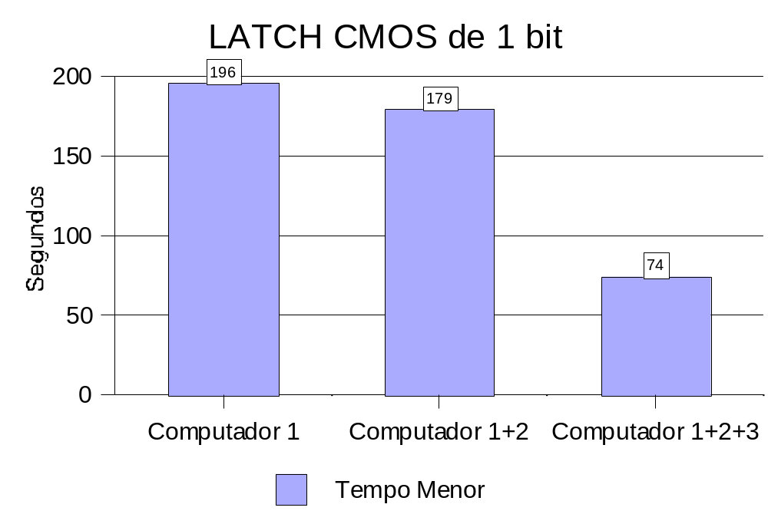

Slide 79
Resultados
Teste distribuídos
  Ambiente
    Computador 1: 4 pentiuns Pro 200 mhz.WinNT
    Computador 2: Pentium II 266 mhz. WinNT
    Computador 3: 2 pentiuns II 350 mhz.WinNT
  Gráficos
  Análise

Slide 80
Conclusões
Dificuldades encontradas em projetos de circuitos
Utilização do Sistema Agents como ferramenta de automação de projeto de circuitos
Proposta e objetivo alcançado no trabalho de mestrado

Slide 81
Conclusões
Principais Contribuições
  Demonstração da utilização de agentes de software em tarefas paralelas
  Paralelização do servidor Router
  Obtenção de escalabilidade no servidor RouterServer
  Detecção e correção de erros no RouterServer
  Teste geral no sistema Agents2 demonstrando sua escalabilidade em ambientes distribuídos

Slide 82
Conclusões
Possíveis trabalhos futuros
  Teste de roteamento em circuitos analógicos
  Atualização da versão EDIF
  Desenvolvimento de uma versão do sistema Agents dedicada totalmente a circuitos analógicos
Comentários Finais

